Slide 1
Э-Демократия в Украине:
Зачем?
Киев, 28.05.2019

Slide 2
E-Democracy: что это?
*форма общественных отношений, при которой граждане и организации привлекаются к “державотворенню” и государственному управлению, а также к местному самоуправлению путем широкого использования ИКТ в демократических процессах, что дает возможность:
усилить участие, инициативность и привлечение граждан на общегосударственном, региональном и местном уровнях к публичной жизни
повысить прозрачность процесса принятия решений, а также подотчетность демократичных институций
улучшить обратную реакцию субъектов властных полномочий на обращения граждан
способствовать публичным дискуссиям и привлекать внимание граждан к процессу принятия решений
*Концепция розвития электронной демократии в Украине (и План на 2020), КМУ, 8.11.2017.

Slide 3
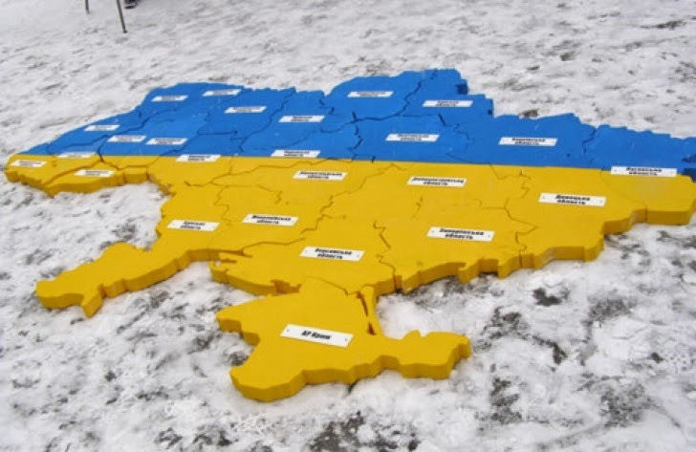
E-Democracy and Democracy
Украина занимает среди 193 стран-членов ООН
86 место
vs.
32 место
+ 45 пунктов вверх
после 2014
+ 6 пунктов

Slide 4
E-participation Index of UN
32 position
75 position
Е-іnformation
77 %
63 %
Е-consultations
84 %
65 %
E-participation in decision-making
43 %
82 %
(e-petitions, participatory budgets)

Slide 5
The National Study of E-petitions (2015-2018*)
~ 60 % of cities have been already introduced
+12% of cities are planning to introduce
~30 000 were published in the cities
~ 30% have been implemented
* Data as of 01.06.2018

Slide 6
Boom of Participatory Budgeting
1+ BLN HRN
1+ MLN involved citizens
150+ Cities
(implemented during the last 3 years)
50+ Amalgamated hromadas
(during the last 1+ years)
1 Regional/oblast PB (model of the National PB?)

Slide 7
Which Model of PB has to be implemented in Ukraine?
Year | Project submitted | Quantity of voters | Projects under the implementation
2016 | 497 | 50 813 | 62
2017 | 809 | 131 449 | 119
2018 | 1137 | 154 603 | 341
Development of PB
In Kyiv

Slide 8
e-Democracy in UA
 | 2017 |  | 2020+
Международный рейтинг (ООН) | 32 место (раньше - 74) | => | топ-20
Масштаб Э-участия в Украине | 1 млн гром-дян | => | 5+ млн
за счет:
ЦОВ (петиции, законопроекты, др.) | 400+ тыс. | => | 2-5 млн
Киев (петиции, БУ, 1551, др) | 400+ тыс. | => | 1+ млн
е-dem.in.ua, Открый город, Умный город | 400+ тыс. | => | 1-3 млн
Бюджети участия + э-голосование, э-консультации | 200+ тыс. (без Киева) | => | 2-5 млн
Другое | 50+ тыс. | => | ?? Млн
+ э-ОТГ(?) | 0+ тыс. | => | 2-5 Млн
э-Дем платформа ОМС/МОВ (с стандартным э-кабинетом гражданина) | 0+ тыс. (без ОТГ) | => | 5+ млн
Україна займає серед 193 країн-членів ООН
32 місце
vs.
86 місце
+ 45 сходинок вгору
після 2014
+ 6 сходинок

Slide 9
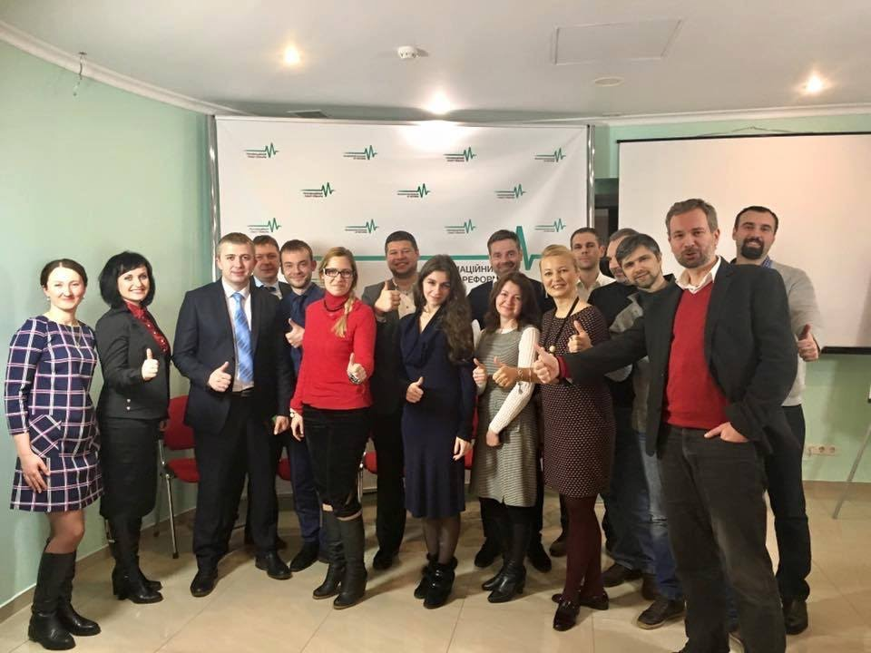
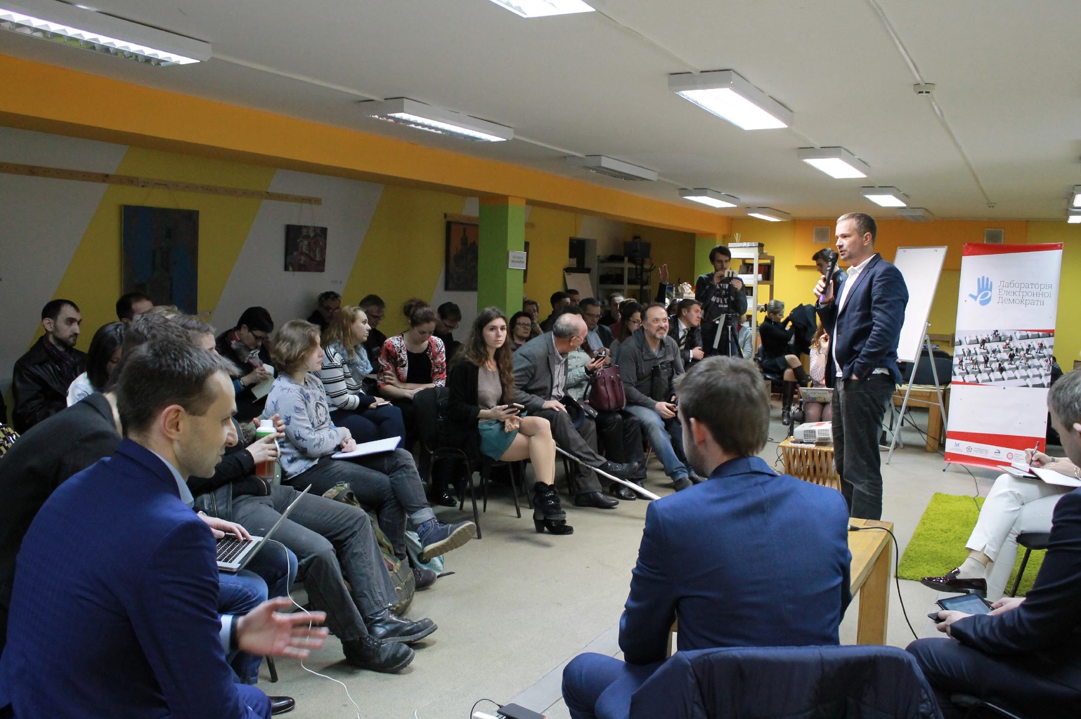
Э-демократия: нац.политика (впервые!)
2017
(громадськість
+
Уряд)
Громадські обговорення, у т.ч. онлайн

Slide 10
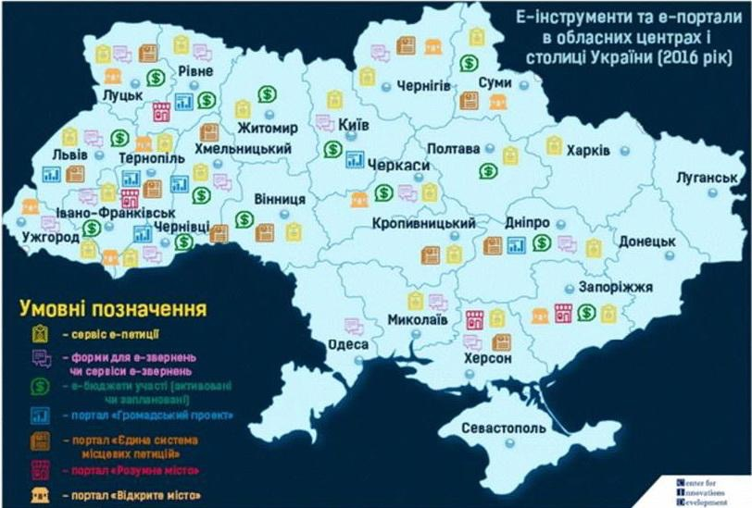
КАРТА Э-СЕРВИСОВ В ОБЛАСНЫХ ЦЕНТРАХ И СТОЛИЦЕ УКРАИНЫ (ИСТОЧНИК: СПРАВОЧНИК ИНСТРУМЕНТОВ Э-ДЕМОКРАТИИ АВМ, ЦРИ)

Slide 11
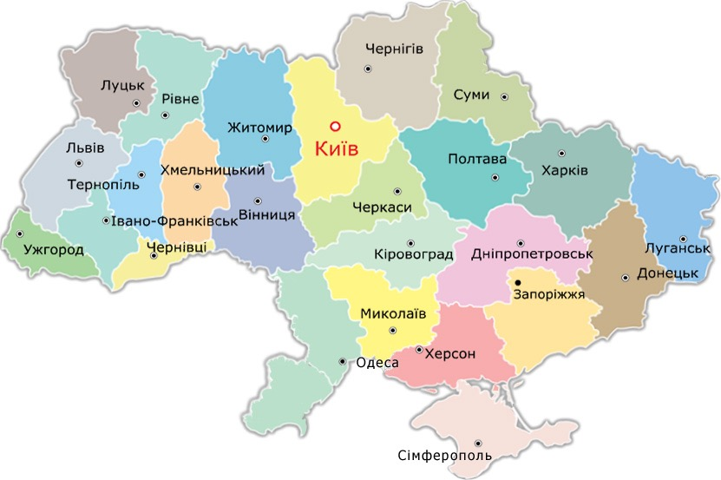
УЧАСТНИКИ ИССЛЕДОВАНИЯ ОМС, 2017 год
151 ОМС получили анкеты
дали ответы:
68 глав ОМС
27 модератора
2000+ пользователей
6
7
4
2
2
10
6
1
7
1
6
2
4
2
6
1
4
Кропивницький
4
2
3
8
1
4
2

Slide 12
Результаты анкетирования: ЗАИНТЕРЕСОВАННЫЕ В ВВЕДЕНИЕ ЕДИНОЙ ПЛАТФОРМЫ Э-СЕРВИСОВ
ГЛАВЫ ОМС
МОДЕРАТОРЫ
ПОЛЬЗОВАТЕЛИ
59
~90%
~98%

Slide 13
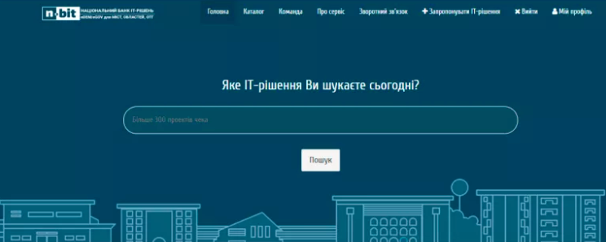
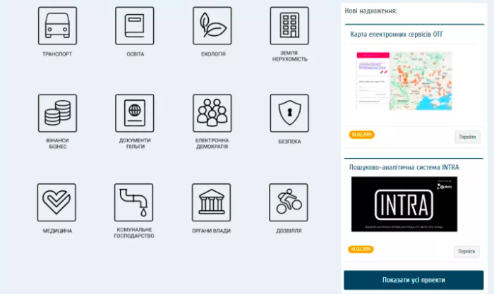
Национальный Банк ІТ-решений
платформа онлайн-взаимодействия ОМС для
поиска, оценки и выбора лучших ІТ-решений для громад
(исследование 100% городов и 70% ОТГ)
350+
сервисов
э-демократи та э-правительства
70+
ІТ-разработок

Slide 14
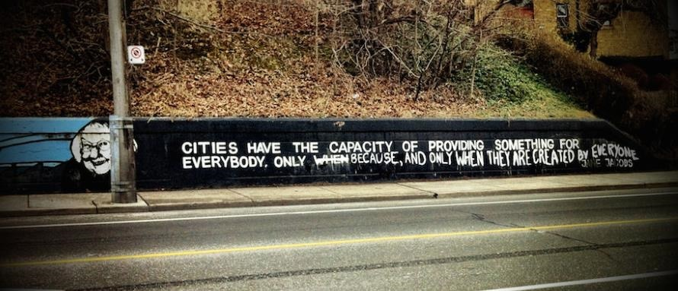
За какой моделью громады/города будущее?
ВЛАДА
САМОУПРАВЛЯМЫЙ ГОРОД - КОВОРКИНГ
ГОРОД
В-1.1: ЧИНОВНИЧЬЯ
В-2: ОБЩЕСТВЕННАЯ, еDem

Slide 15
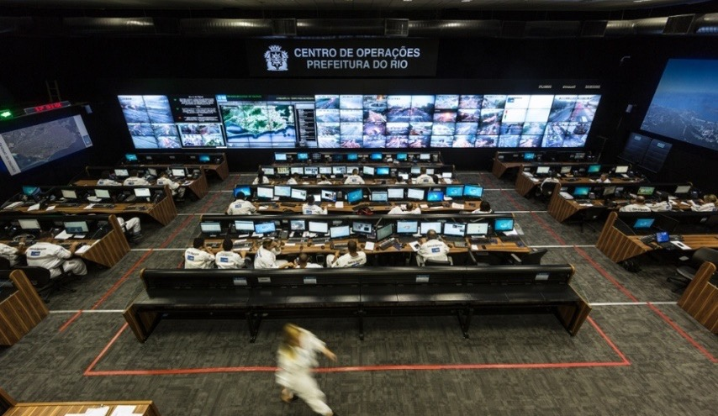
Достаточно ли этого для SmartCity?
1. IT, IT…
2. BIG DATA
3. Open DATA
RIO OP center

Slide 16
ЧТОБ создать изменения, которые нам нужны...
ГРАЖДАНЕ
ДОВЕРИЕ
ГОРОДСКАЯ ВЛАСТЬ
БИЗНЕСС

Slide 17
Состояние развития Э-Демократии в Украине
посля Майдана, 2017-18 :
уровень доверия украинцев:
к власти - 10% центральной, 20-30% местной*
50+% к NGO и волонтерам*
10-20% украинцев заинтересованны присоединяться к общественной активности, но лишь 30-40% нашли свою ОО**
50-70% городов заинтересованны в:
интегрированной платформе э-демократии
э-консультациях
Дані досліджень (2017):
*International Republican Institute, USAID
**PACT, USAID
***Center for Innovations Development, EGAP/EEF

Slide 18
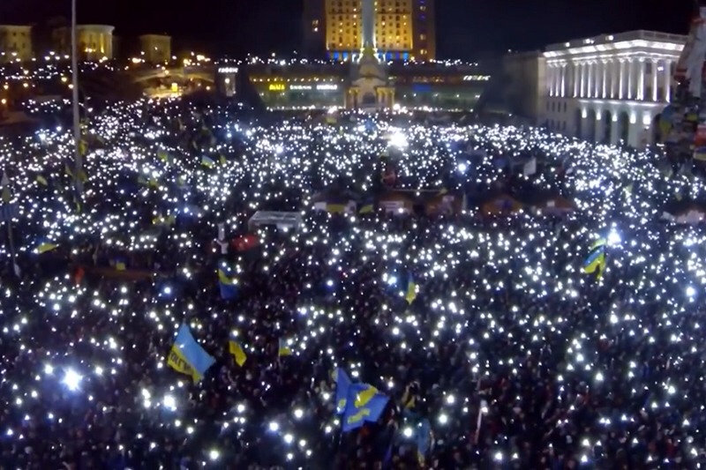
Состояние развития Э-Демократии
посля Майдану, 2017-18:
Украина среди 193 стран-членов ООН
Democracy: 86 место (+6)
E-Democracy: 32 место (+45)
Открытые данные, э-Обращения, э-Петиции - вместо уличных протестов?
Участие (2017): 80% общин,
1+ млн граждан (Киев=40%)
Общественный бюджет = революция самоуправления?
Участие (2017): 20% общин,
0,5+ млн граждан (Киев=30%)
ПЛАНИРУЕТСЯ на НАЦИОНАЛЬНОМ УРОВНЕ (ВГБ)

Slide 19
E-Democracy & Democracy
2 млн активных пользователей
(не считая соц. сетей)
2019
Партисипация: общественный бюджет, консультации
ЗУ: э-обращения, петиции,
открытые данные
x2
*Е-Democracy
Democracy
x2
2014 2016 2018
* E-participation Index, ООН, 2016-2018 гг.

Slide 20
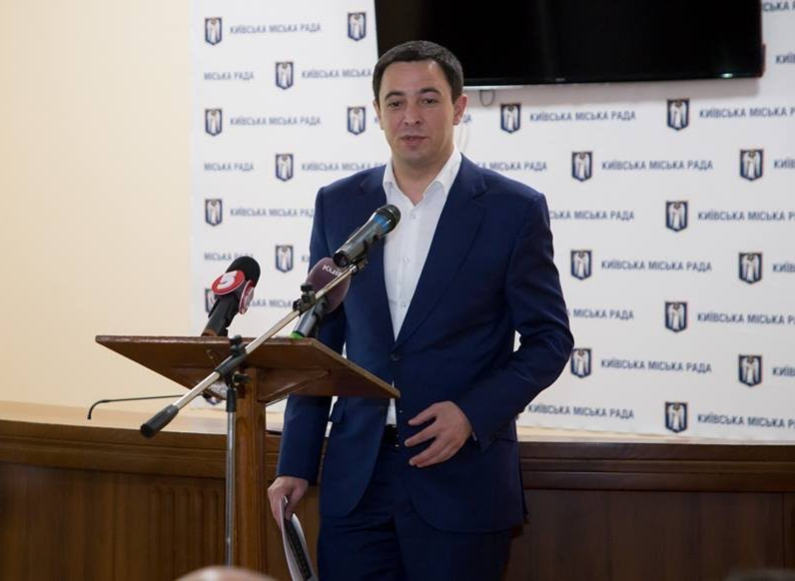
- 100% ответов подписует Гордской глава - Ежемесячный отчет Ради (на сайте), еженедельный дайджест всем пользователям сервиса,
оперативное информирования (в ФБ - СПІЛЬНО)
- Постоянное совершенствование Положения (уже 3.0)
- Внедрение планов мероприятий от Власти по реализации успешных (по согласованию с Авторами) - Готовиться версия 3.0 сервиса, в т.ч. развития участия:
привлечение сторонников к объединению с авторами в команды,
автоматизация общественного контроля + диалогу Власть+Общественность
интеграция с другими сервисами э-дем и их аудиториями
Киев: впервые в Украине касательно Петиций

Slide 21
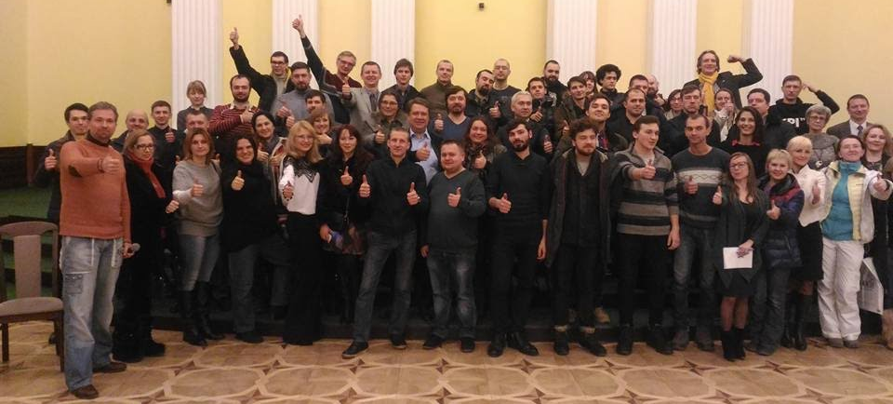
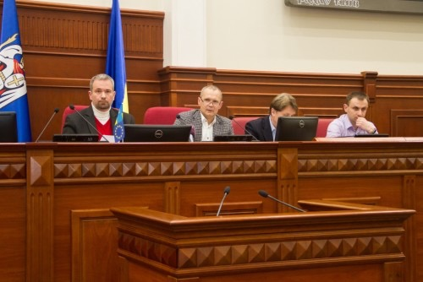
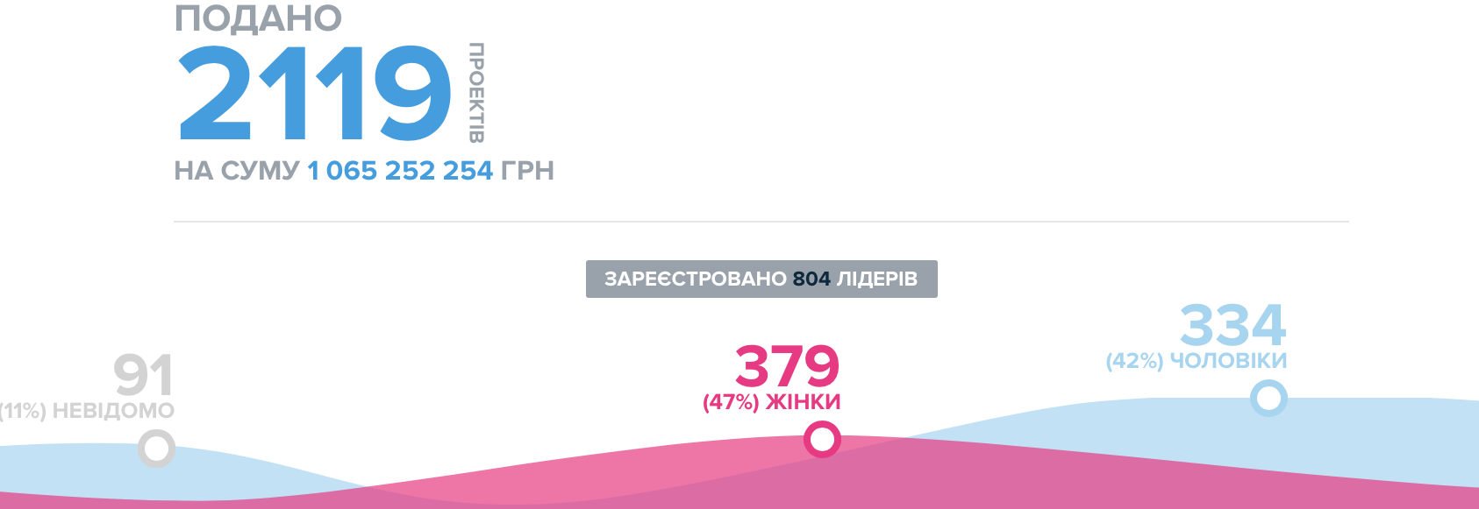
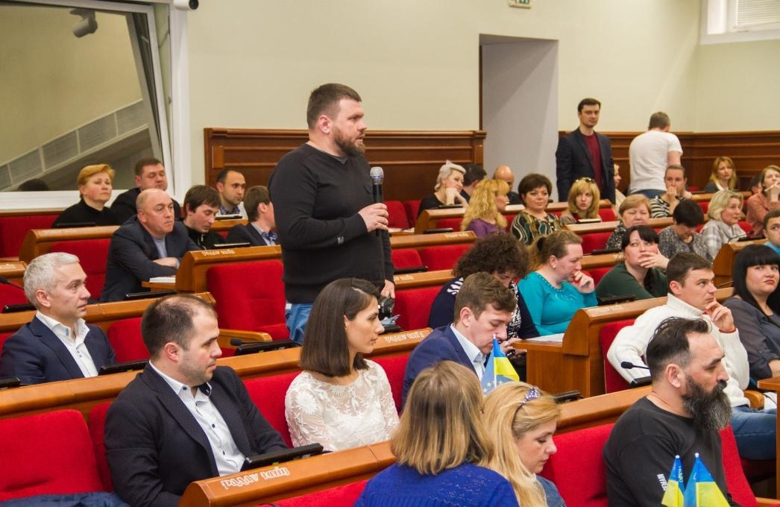
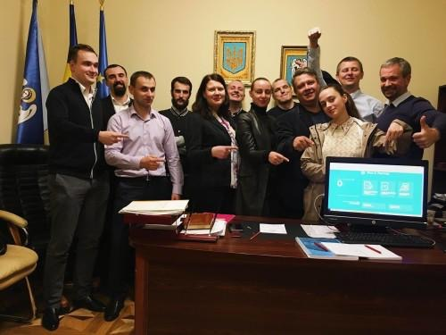
Киев: впервые в Украине касательно Общественного бюджета
Реализация
90+%
Команд% 70+
+ШКОЛА ГБ

Slide 22
Сопоставление точек зрения:
эксперты vs. обычные жители
ЛЬВОВ vs. ХАРЬКОВ
1 место в экспертном
Рейтинге прозрачности городов
(TI - Transparency International, 2017)
1 место в опросе жителей города про удовлетворение властью
(IRI – International Republican Institute, 2017)
3. Ивано-Франковск
5. Киев
36. Харьков
40. Одесса
2. Ивано-Франковск
5. Одесса
11. Львов
18. Киев

Slide 23
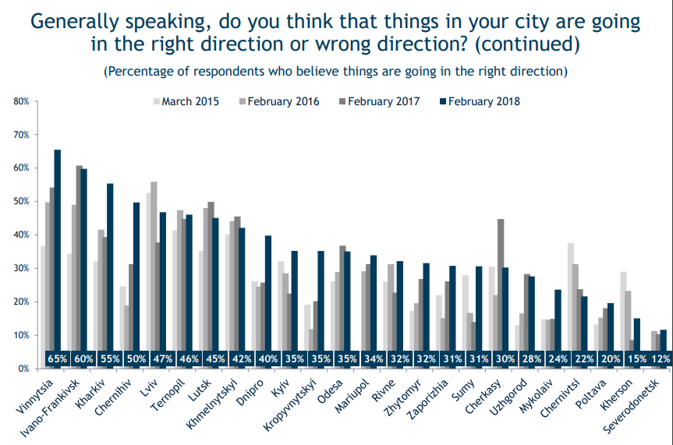
Данные IRI касательно качества сервисов в ОМС за 2018 год

Slide 24
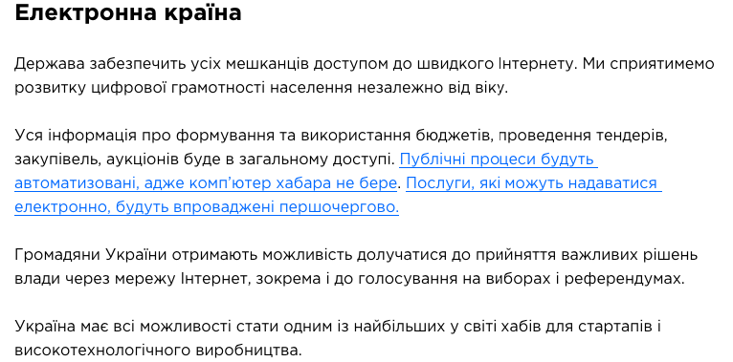
eDem (э-народовластие) - важно для новой политики
э-голосувание
референдумы
петиции
отзыв депутатов
оценка чиновников
прозрачностьть власти и бюджетов
"государство в смартфоне"
...

Slide 25
Э-Демократия в Украине:
Yes/No :)
Следующие шаги?
Mail: info@cid.center
FB/Skype: Loboyko
www.CID.center

